Slide 1
VDB实验汇报
——张中俊

Slide 2
Vi生成过程
abiding:9:{'7a780da0-cf1b-469f-a500-de94a241c1ad.txt', 'bd311d49-3258-464a-8eae-a8374e0d5c4a.txt', 'a9875554-1f61-4e48-9709-ec0edd17d19e.txt', 'c69ae895-9f49-4ae5-9fc5-13b107c25c1c.txt', 'fc857357-0e37-44dd-8fd6-e5576677e07f.txt', 'eefe2512-9ef4-4e09-9227-7a56c55d4fa2.txt', 'ba5dfd2e-6ff0-4d7a-b48f-36ec82d43617.txt', 'f89f60e4-b8ed-45f0-aad4-a3c4c91c414c.txt', '4a0ac863-47cf-4b36-aeca-2856444aa3a2.txt‘}
关键词为abiding
该关键词包含在9个文件中

Slide 3

Vi生成过程
将所有的文件名级联，得到str
将str转化为byte数组（编码格式为utf-8）,记作str_byte
对str_byte进行MD5签名
将str_byte映射到Zr域中

Slide 4
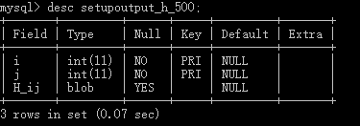
数据库设计
有如下的三张表：
表SetupOutput_H_5表示数组H中5行记录
表SetupOutput_H_500表示数组H中有500行记录
表SetupOutput_H_6549表示数组H中有6549行记录

Slide 5




q=500时候
比C实现的差一个数量级

Slide 6



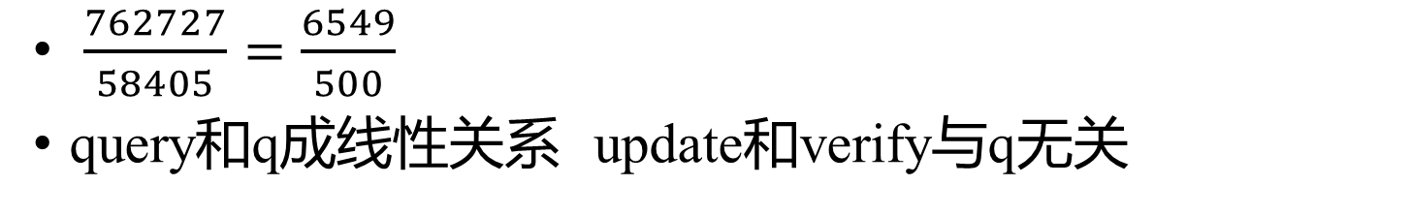
q=6549的时候
$\frac{762727}{58405}=\frac{6549}{500}$
query和q成线性关系 update和verify与q无关

Slide 7
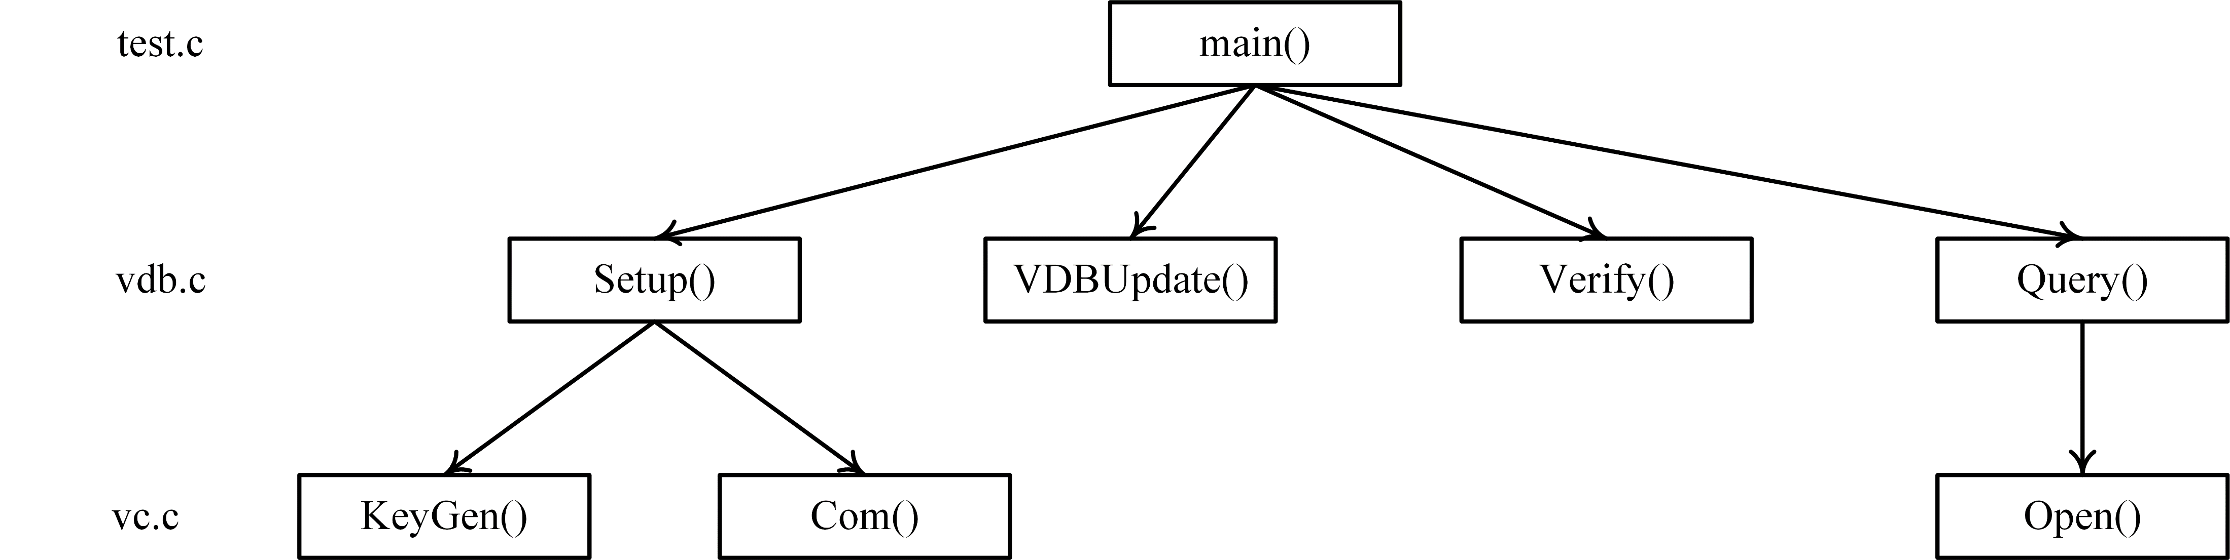
结果分析

Slide 8
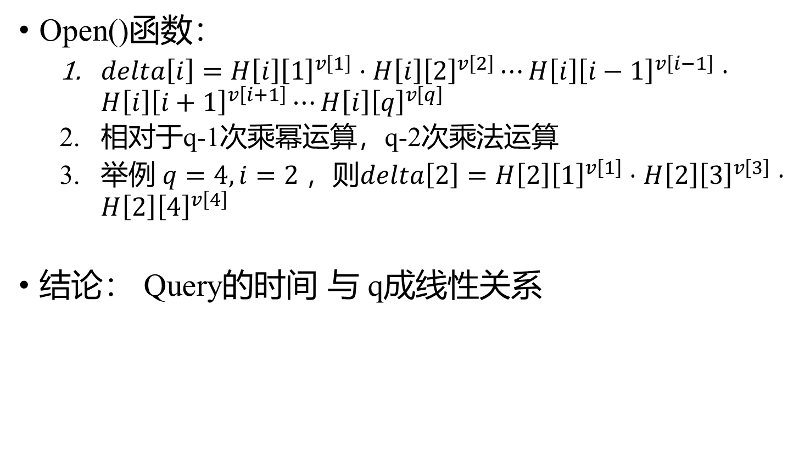
结果分析-Query
Open()函数：
$delta\left[i\right]=H\left[i\right]{\left[1\right]}^{v\left[1\right]}⋅H\left[i\right]{\left[2\right]}^{v\left[2\right]}⋯H\left[i\right]{\left[i−1\right]}^{v\left[i−1\right]}⋅H\left[i\right]{\left[i+1\right]}^{v\left[i+1\right]}⋯H\left[i\right]{\left[q\right]}^{v\left[q\right]}$
相对于q-1次乘幂运算，q-2次乘法运算
举例 $q=4,i=2 ，$则$delta\left[2\right]=H\left[2\right]{\left[1\right]}^{v\left[1\right]}⋅H\left[2\right]{\left[3\right]}^{v\left[3\right]}⋅H\left[2\right]{\left[4\right]}^{v\left[4\right]}$
结论： Query的时间 与 q成线性关系

Slide 9
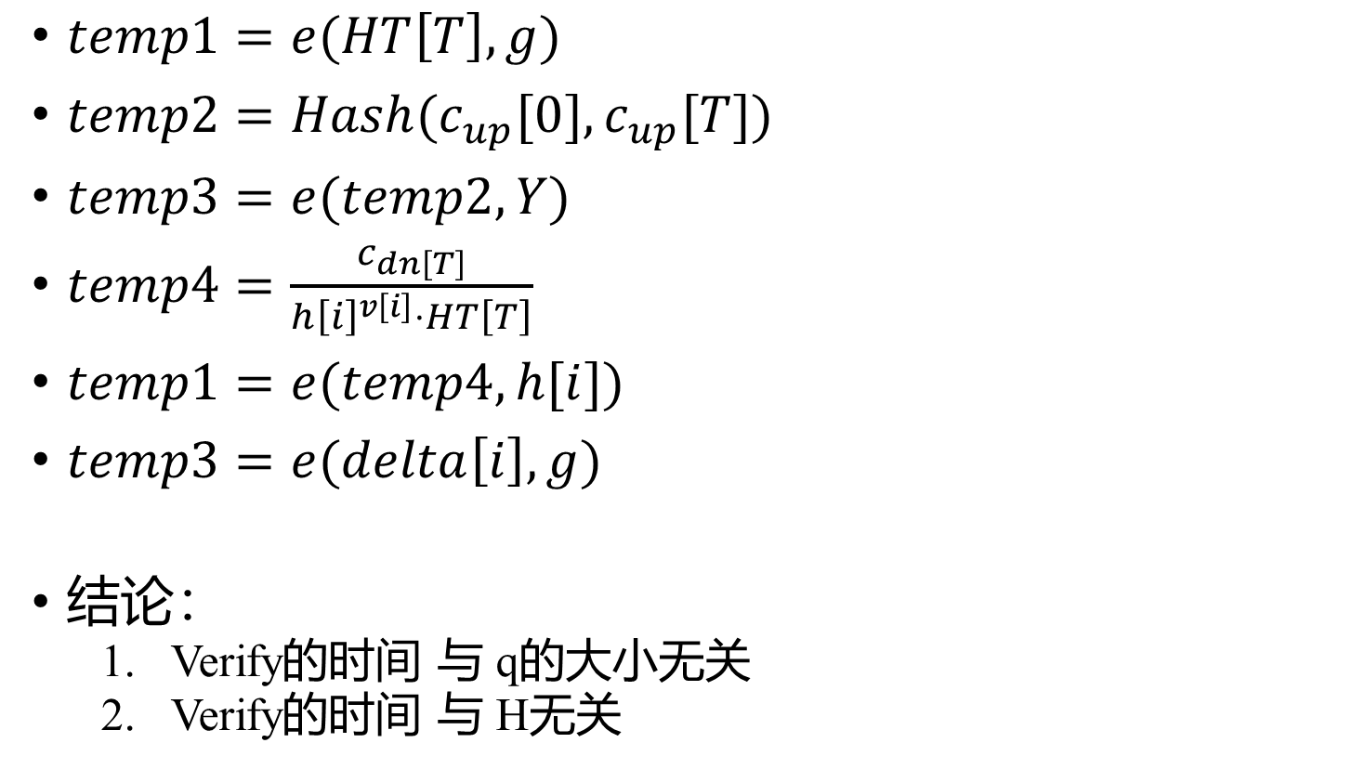
结果分析-Verify
$temp1=e(HT\left[T\right],g)$
$temp2=Hash(c_{up}[0],c_{up}[T])$
$temp3=e(temp2,Y)$
$temp4=\frac{c_{dn\left[T\right]}}{h{\left[i\right]}^{v\left[i\right]}⋅HT\left[T\right]}$
$temp1=e(temp4,h[i])$
$temp3=e(delta\left[i\right],g)$
结论：
Verify的时间 与 q的大小无关
Verify的时间 与 H无关

Slide 10
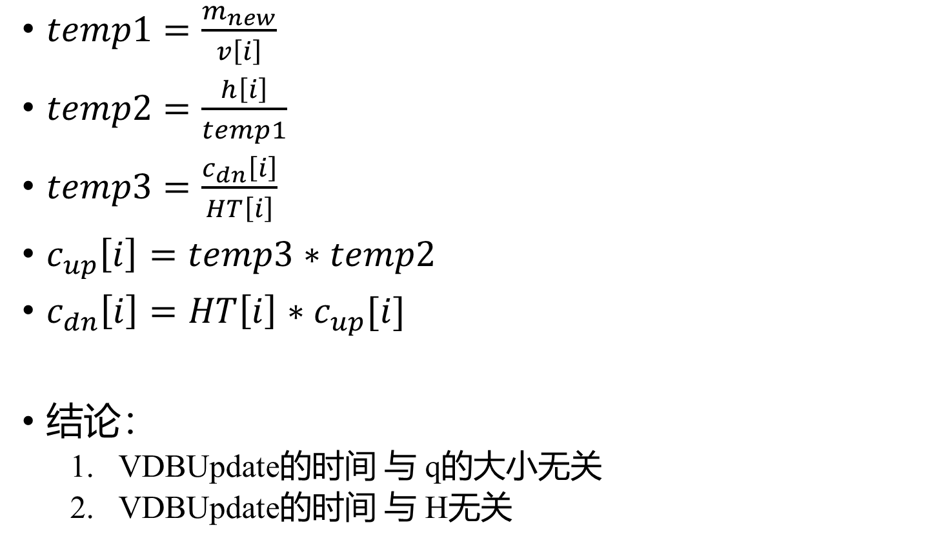
结果分析-VDBUpdate
$temp1=\frac{m_{new}}{v\left[i\right]}$
$temp2=\frac{h\left[i\right]}{temp1}$
$temp3=\frac{c_{dn}\left[i\right]}{HT\left[i\right]}$
$c_{up}\left[i\right]=temp3∗temp2$
$c_{dn}\left[i\right]=HT\left[i\right]∗c_{up}[i]$
结论：
VDBUpdate的时间 与 q的大小无关
VDBUpdate的时间 与 H无关

